Slide 1
국민대학교 자율주행 경진대회
예선 과제 #2
제출기한 : 2020-08-07 / 17:00

Slide 2
예선 안내
보고서 과제
ROS 프로그래밍 관련 문제에 대한 답안을 작성해서 제출 (13문제)
제출기한
2020년 8월 7일 17:00시까지 (기한 내 제출하지 못한 팀은 실격)
제출방법
이메일 제출 : jylee@xytron.co.kr
메일 제목 : [국민대학교-2020-자율주행경진대회-예선과제물-팀명]
배포된 문서와 ROS패키지 코드는 자이트론에 저작권이 있으므로
무단 배포를 금합니다.
‹#›

Slide 3
예선 안내
제출 파일
하기 형식을 따라주세요.
과제 1-1
과제 결과물 동영상 녹화 파일 : rule_driver.mp4
구현 소스코드 : rule_driver.py
코드 상세 설명 문서 : rule_driver.hwp
과제 1-2
과제 결과물 동영상 녹화 파일 : my_driver.mp4
구현 소스코드 : my_driver.py
코드 상세 설명 문서 : my_driver.hwp
과제 2
국민대학교-자율주행경진대회-예선과제-안내-2020-07-20-보고서-과제.pptx (답안 작성된 문서)
7개 파일을 팀명-날짜.zip으로 압축해서 제출처에 기한 엄수하여 발송.
예) 씽씽카-2020-8-2.zip
‹#›

Slide 4
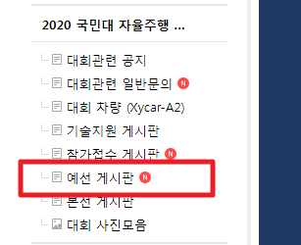
예선 안내
문의방법
대회 관련 모든 문의는 xytron카페의 예선 게시판을 통해서만 받습니다.
이메일이나 전화를 통한 개별 문의는 받지 않습니다.
UBUNTU/ ROS 관련 설치 문의는 받지 않습니다.
https://cafe.naver.com/xytron
‹#›

Slide 5
보고서 과제
ROS 프로그래밍 기본
‹#›
Notes:
‹#›

Slide 6
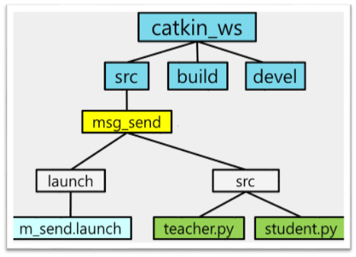
ROS 환경
그림 1은 ROS의 작업 공간을 나타낸 디렉토리 구조 예시입니다.
문제1. ROS에서 작업 공간의 의미를 서술하세요.
문제2. 패키지란 무엇인지 서술하세요.
문제3. 런치파일이란 무엇인지 서술하세요.
그림 1. 작업 공간 구조
‹#›

Slide 7
답안을 작성하세요
문제1.
‹#›

Slide 8
답안을 작성하세요
문제2.
‹#›

Slide 9
답안을 작성하세요
문제3.
‹#›

Slide 10
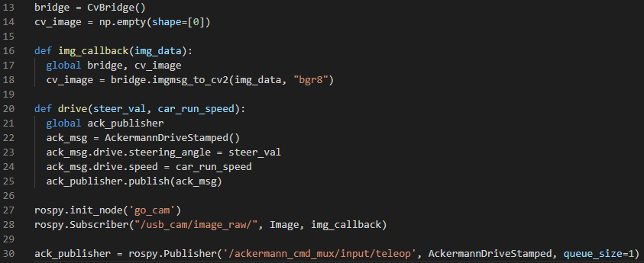
ROS 코드-1/2
아래 코드는 motor_ctrl 패키지의 일부 입니다.
각 문제 영역에 대한 코드 분석 내용을 상세하게 작성하세요.
문제4
문제5
문제6
문제7
문제8
문제9
코드 1. motor_ctrl
‹#›

Slide 11
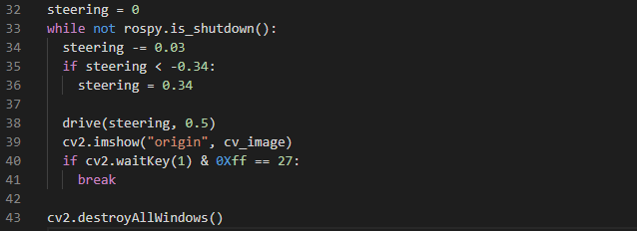
ROS 코드-2/2
(코드 1.에서 이어짐)
문제10
문제11
문제12
코드 2. motor_ctrl
‹#›

Slide 12
답안을 작성하세요
문제4.
‹#›

Slide 13
답안을 작성하세요
문제5.
‹#›

Slide 14
답안을 작성하세요
문제6.
‹#›

Slide 15
답안을 작성하세요
문제7.
‹#›

Slide 16
답안을 작성하세요
문제8.
‹#›

Slide 17
답안을 작성하세요
문제9.
‹#›

Slide 18
답안을 작성하세요
문제10.
‹#›

Slide 19
답안을 작성하세요
문제11.
‹#›

Slide 20
답안을 작성하세요
문제12.
‹#›

Slide 21
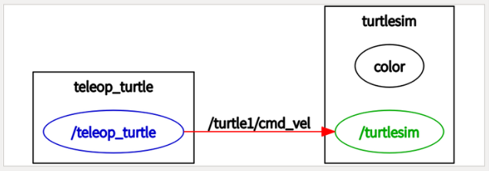
노드 구조
문제13. motor_ctrl 패키지를 수행하면 생성되는 노드와 토픽의 관계 그래프를
유추해서 작성하세요.
예시 1. 노드 관계도

Slide 22
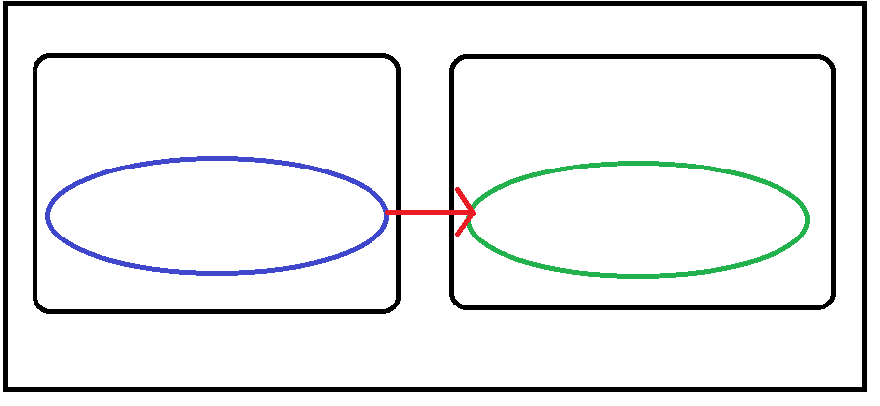
답안을 작성하세요
문제13.
노드는 ROS에서 실행되는 최소 단위의 프로세서를 지칭한다. 즉 하나의 실행 가능한 프로그램으로 생각하면 된다. 노드는 구동과 함께 마스터에 노드 이름과 퍼블리셔, 서브스크라이버, 서비스 서버, 서비스 클라이언트에서 사용하는 토픽 및 서비스 이름, 메세지 형태, URI 주소와 포트를 등록한다. 이 정보들을 기반으로 각 노드는 노드끼리 토픽과 서비스를 이용하여 메시지를 주고받을 수 있다. 토픽은 ackermann_msgs이다.
ackermann_cmd_mux/input/teleop 노드가 하나의 ackermann_msgs
에 대해서 토픽으로 마스터에 등록한 후, ackermann_msgs
에 대한 이야기를 메세지 형태로 퍼블리시한다, 이 이야깃거리를 수신받기를 원하는 usb_cam/image_raw 노드는 마스터에 등록된 토픽의 이름에 해당하는 ackermann_cmd_mux/input/teleop노드의 정보를 받는다. 이 정보를 기반으로 usb_cam/image_raw 노드는 ackermann_cmd_mux/input/teleop 노드와 직접 연결하여 메시지를 토픽으로 송수신하게 된다.
ackerman_cmd_mux
usb_cam
ackerman_msgs
/ackerman_cmd_mux/input/teleop
/usb_cam/image_raw
<노드 관계도>
‹#›

